Slide 1



Slide 2
IMPORTANTE: Información sólo para tutor/a
PLANIFICACIÓN TUTORÍA
Propósito: Revisar y aplicar los conocimientos adquiridos sobre las sumas de tres dígitos por medio de
distintos ejercicios.
Objetivos de la Clase
1. Realizar ejercicios de divisiones con
cocientes de dos dígitos con resto.
Conceptos Clave
1. Centena.
2. Decenas y centenas equivalentes.
3. Suma de tres dígitos.
4. Reagrupación en centenas y decenas.

Slide 3
IMPORTANTE: Información sólo para tutor/a
PLANIFICACIÓN TUTORÍA
Consejos para realizar la sesión
En esta sesión realizarás distintos problemas de sumas con tres dígitos. Por eso, te recomendamos lo siguiente:
• Revisa con antelación la presentación para saber cómo enfrentar los problema propuestos y así explicarlos de la mejor forma, anticipando posibles errores que tu estudiante pueda presentar.
• Al terminar los ejercicios, pregúntale a tu estudiante si presenta mayor dificultad sumando con algún dígito en particular. Si es el caso, crea problemas que le ayuden a salir de su duda.
• No olvides traer bloques u otro tipo de elemento para poder mostrarle en vivo cómo se ve la suma de tres dígitos que estará haciendo.

Slide 4
IMPORTANTE: Información sólo para tutor/a
PLANIFICACIÓN TUTORÍA
Para Complementar
Pídele a tu estudiante que identifique todas las dificultades que ha presentado hasta el momento. Revisa lo que haya señalado para que no le queden dudas sobre lo que ha aprendido.
Preguntas de Cierre
1. ¿Qué ha sido lo más difícil a la hora de sumar números de tres dígitos?
2. ¿Qué diferencias ves respecto a sumar dígitos de dos o tres dígitos?

Slide 5
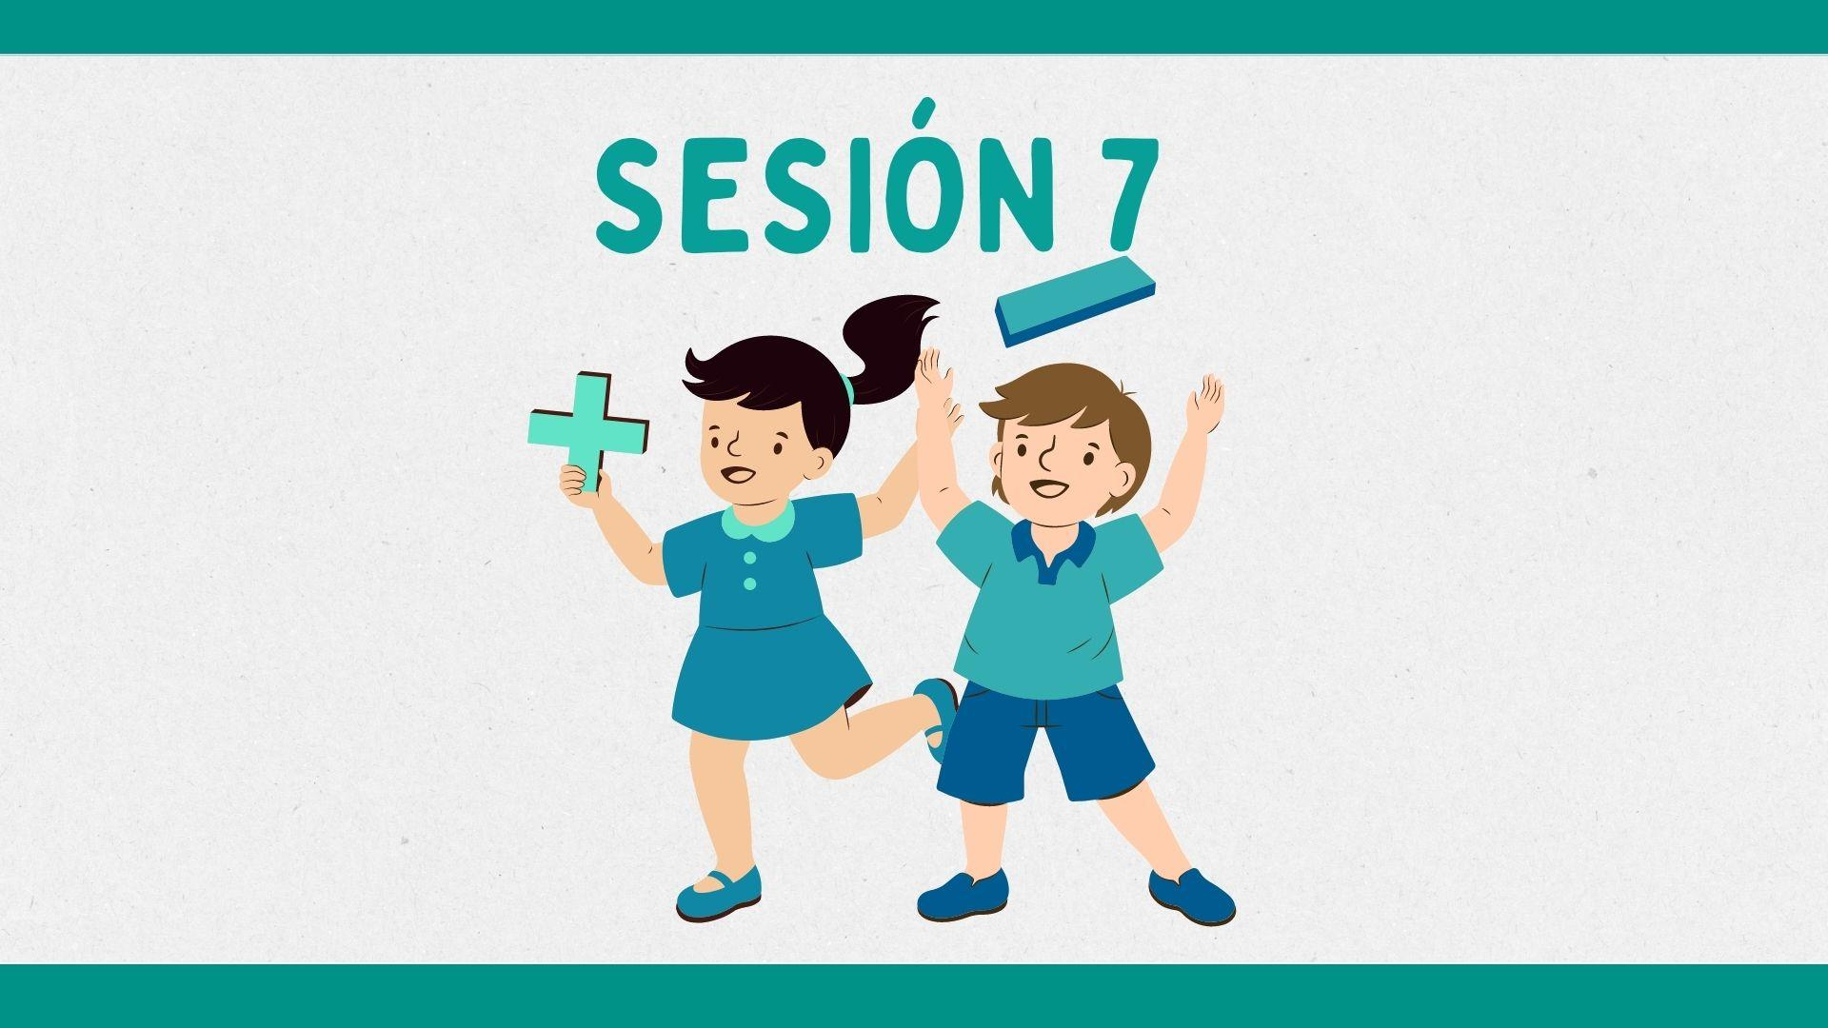

Slide 6

Algunas recomendaciones
Antes de comenzar recuerda revisar el Planificador de Tutorías que se encuentra en las diapositivas previas. Este planificador te permite organizar el contenido de esta ruta para guiar el desarrollo de cada sesión.
Ejercicios: Si quieres obtener más ejercicios para practicar con tu alumno te recomendamos las siguientes páginas web:
Khan Academy : https://es.khanacademy.org/ : Pagina gratuita. Es una página fácil de manejar y de buscar. Contiene numerosos ejercicios, videos y evaluaciones.
Matematicas libre: https://mateslibres.com/ : Pagina gratuita , con ejercicios variados.
Cokitos: https://www.cokitos.com/ : Página con juegos educativos. Orientación a diversos contenidos, pero muy útil en matemáticas. No requiere inscribirse. Abundante publicidad.
Teachy: www.Teachy.app : Pagina de inteligencia artificial, muy buena para crear ejercicios y juegos. Requiere inscribirse. En la opción herramientas de IA encontrarás variado contenido para crear y utilizar en tu sesión.
Importante: Te recomendamos mirar estas páginas antes de la tutoría, para que puedas buscar y familiarizarte con la página web.

Slide 7
Recordemos:
Agrupamos cuando realizamos una suma y las unidades ya son 10 o más hay que agrupar en decenas.
Por otro lado cuando sumamos las decenas y también alcanzan un n° igual o mayor a 10 hay que agrupar en centenas.
Ejemplo:
6 1 9
2 3 2

Slide 8
Recordemos los pasos para resolver la siguiente adición:
C D U
¿Cómo comienzas?
6 8 9
2 3 2
Luego sumo las decenas, en este caso 8 + 3= 11 y le tengo que sumar también el 1 que tenía reservado. 11 + 1 = 12
Por lo tanto agrupo 10 decenas en 1 centena. Me queda 1 centena y 2 decenas.
Escribo el 2 bajo las D y el otro 1 sobre las C.
1
1
Luego sumo las centenas, en este caso 6 + 2= 8 y le tengo que sumar también el 1 que tenía reservado. 8 + 1 = 9
Escribo el 9 bajos las centenas.
Comienzo sumando las unidades. En este caso 9 + 2 = 11. Puedo agrupar 10 unidades en 1 decena. Entonces me quedan 1 decena y 1 unidad. El 1 lo escribo bajo las U y el 1 sobre las D.
9
2
1

Slide 9
Ejercicios
Abre tu cuaderno y resolvamos los siguientes ejercicios. Recuerda ver si es necesario agrupar.
1
1
1
5 4 3
2 2 7
3 9 9
1 8 7
3 2 0
5 6 7
7 7 0
5 8 6
8 8 7
1
1
1
1
1
6 0 9
1 9 2
9 3 2
4 8
5 2 9
2 7 7
8 0 1
9 8 0
8 0 6

Slide 10
Ejercicios
Abre tu cuaderno y resolvamos los siguientes ejercicios. Recuerda ver si es necesario agrupar.
1
1
1
5 9 2
3 2 6
6 2 9
1 4 4
3 2 4
1 1 6
9 1 8
7 7 3
4 4 0
1
1
1
1
1
6 2 3
2 2 9
4 7 4
2 3 7
1 9 9
1 2 6
8 5 2
7 1 1
3 2 5

Slide 11

¡Ahora es tu turno!
1) ¿Cuál es el resultado?
3) ¿Cuál es el resultado?
2 4 7
3 5 3
7 9 9
1 9 9
RESPONDER ACÁ:
https://forms.gle/586eKmaGiTug4s21A
2) ¿Cuál es el resultado?
6 3 2
1 7 4

